Slide 1
操作系统
Operating Systems
L20 内存使用与分段
Memory and
Segmentation

Slide 2


如何让内存用起来?
Operating Systems
- 2 -

Slide 3


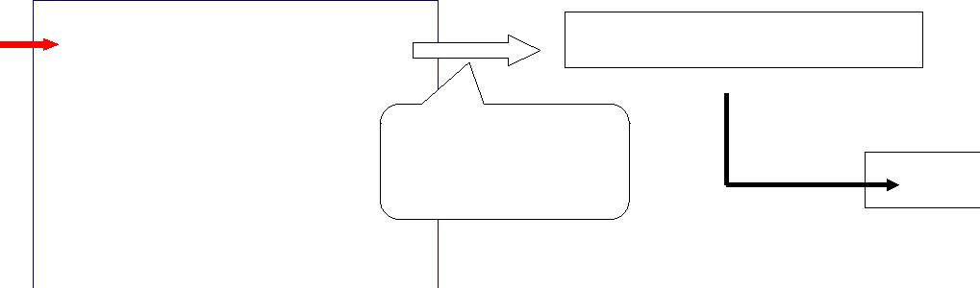

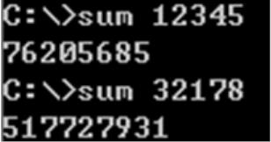
仍然从计算机如何工作开始…
mov ax, [100]
IP
mov ax, [100]
IR
……
取指-执行-
取指-执行
100: 0
0
ax
运算器、控制器
存储器
int main(int argc, char* argv[])
{ int i , to, sum = 0;
to = atoi(argv[1]);
...
内存使用：将程序放到内存中，PC指向开始地址
Operating Systems
- 3 -

Slide 4
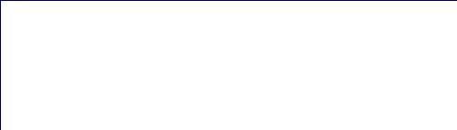

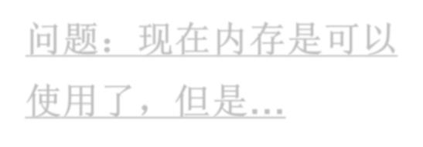


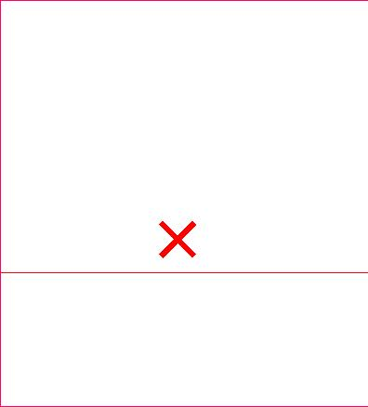


那就让首先程序进入内存
…
int main(int argc, char* argv[])
内 _main: mov [300], 0 物 问题：现在内存是可以
40
{ ...
存
地
址
…
理
内
存
使用了，但是…
.text
call xx
_entry: //入口地址
call _main
call _exit
_main:
IP
0
call 40
…
…
内
存
地
址
_main: mov [300], 0 物
1040
ret
…
理
内
_entry: //入口地址
call 40
call xx
存
IP
1000 call 40
call xx
_main: //偏移是40
…
0
Operating Systems
- 4 -

Slide 5
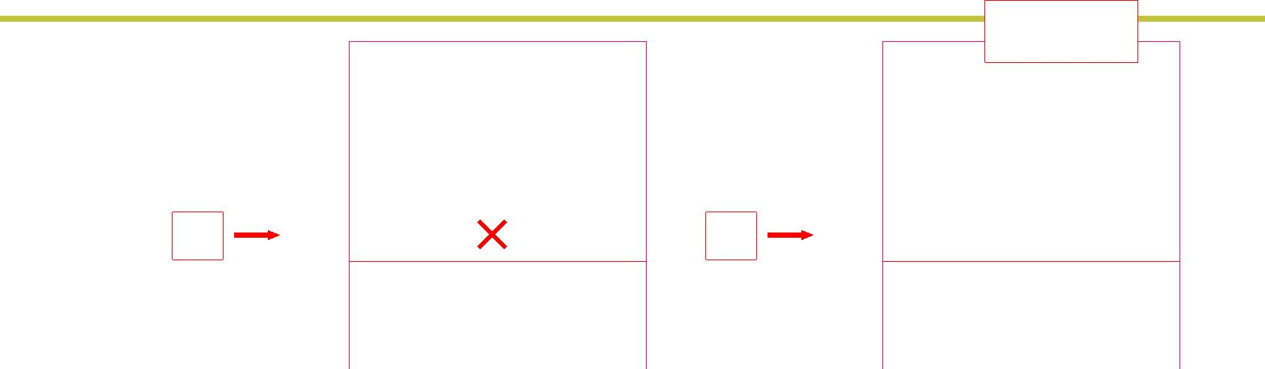

重定位: 修改程序中的地址(是相对地址)
offset
…
…
内
_main: mov [300], 0 物
内
_main: mov [1300], 0物
1040
1040
存
地
址
…
理
内
存
地
址
…
理
内
call xx
call xx
存
存
IP
1000 call 40
IP
1000 call 1040
0
0
■ 是么时候完成重定位?
编译时
载入时
问题：两种定义各自有什么特点?
编译时重定位的程序只能放在内存固定位置
载入时重定位的程序一旦载入内存就不能动了
Operating Systems
- 5 -

Slide 6
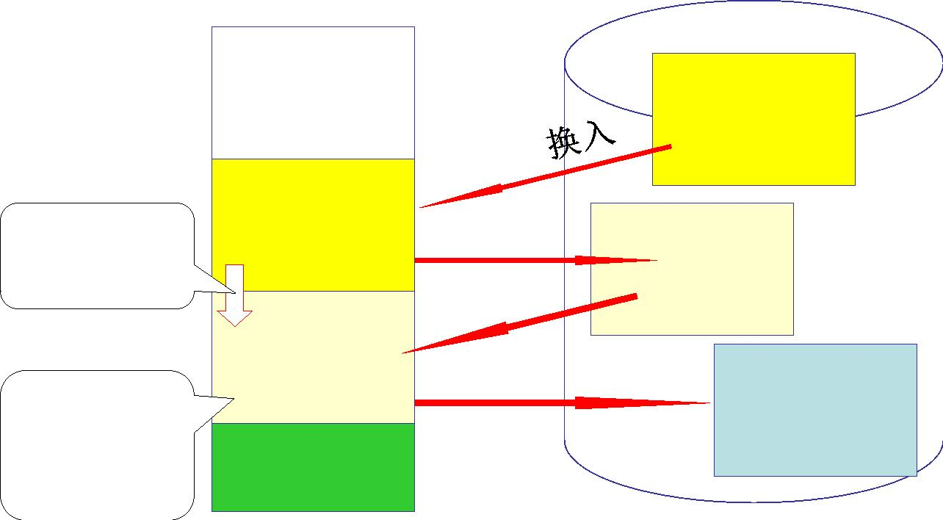
程序载入后还需要移动…
■ 一个重要概念: 交换(swap) 充分利用内存
常驻程序
(操作系统)
进程2
装载后仍
需移动!
进程2 进程1睡眠 换出
进程1
进程1
进程3睡眠 换出
程序1仍
应该是可
重定位的!
进程3
内存
磁盘
Operating Systems
- 6 -

Slide 7
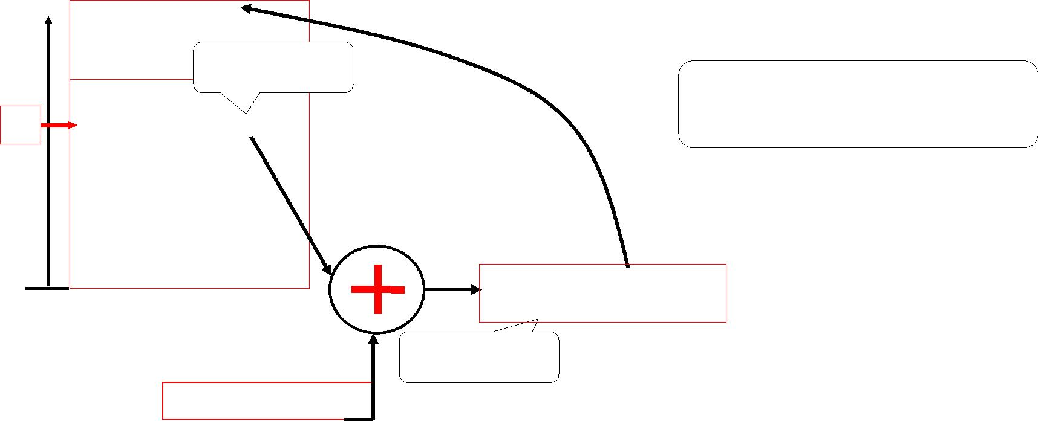
重定位最合适的时机 − 运行时重定位
■ 在运行每条指令时才完成重定位
每个进程有各自的基
300
_sum: .int 0
…
地址，放在哪里? PCB
逻辑地址
…
执行指令时第一步先从
PCB中取出这个基地址
IP _main: mov [300],
每执行一条指令都要从逻辑地
址算出物理地址: 地址翻译
0
…
call xx
call 40
base
base+300(offset)
物理地址
在内存中
任何地方
基地址(base)
Operating Systems
- 7 -

Slide 8
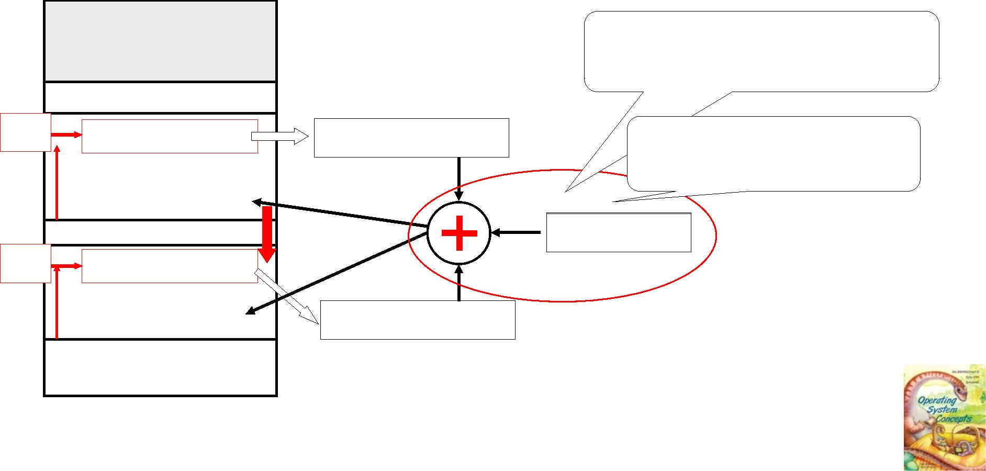
整理一下思路…
操作系统
每条指令都要执行，效率很重
要。硬件支持(MMU)
PC
mov ax, [100]
mov ax, [100] IR
进程切换时根据PCB切
换一起切换这个基地址
进程1
2000
逻辑地址 0
switch
mov ax, [100]
进程2
1000 基地址
PC
1000 逻辑地址 0
mov ax, [100] IR
内存
Operating Systems
- 8 -

Slide 9
引入分段: 是将整个程序一起
载入内存中吗?
Operating Systems
- 9 -

Slide 10
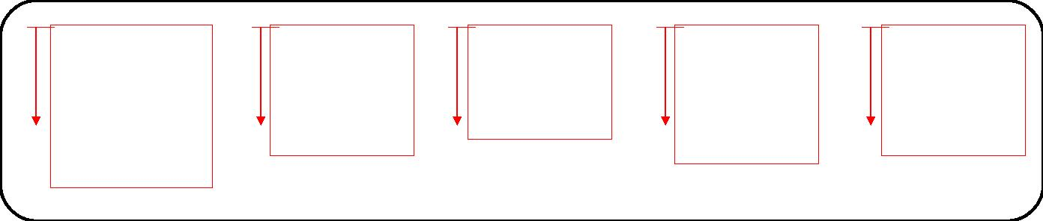

程序员眼中的程序
■ 由若干部分(段)组成，每个段有各自的特点、用途：代码段只读，代
码/数据段不会动态增长…
0
0
0
0
0
主程序
变量集
函数库
动态数组
栈
main
data
sin
array
stack
程序员眼中的一个程序
符合用户观点: 用户可独立考虑每个段(分治)
怎么定位具体指令(数据): <段号, 段内偏移>
如mov [es:bx], ax
Operating Systems
- 10 -

Slide 11
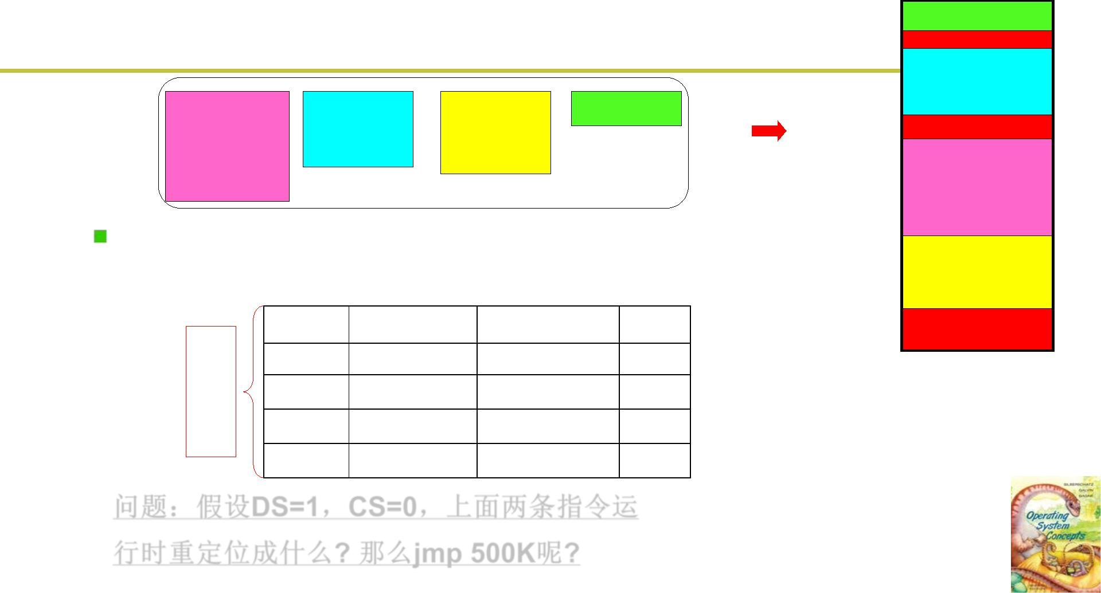
500K
460K
420K
3
1
不是将整个程序，是将各段分别放入内存
3
1
2
360K
330K
0
0
2
再进行运行时重定位会怎么样?
180K
mov [DS:100], %eax jmpi 100, CS
段号
基址
180K
360K
70K
长度
150K
60K
保护
R
70K
0K
进
程
段
表
0
1
2
3
R/W
R/W
R
110K
40K
460K
问题：假设DS= ，CS= ，上面两条指令运
行时重定位成什么? 那么jmp 500 呢?
Operating S

Slide 12
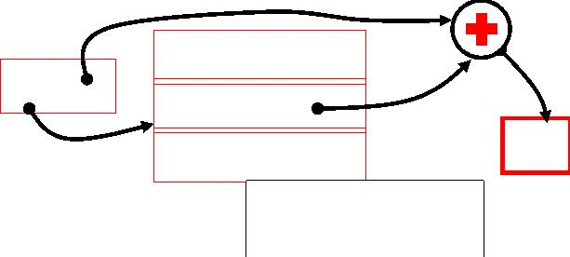
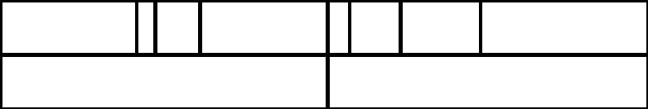
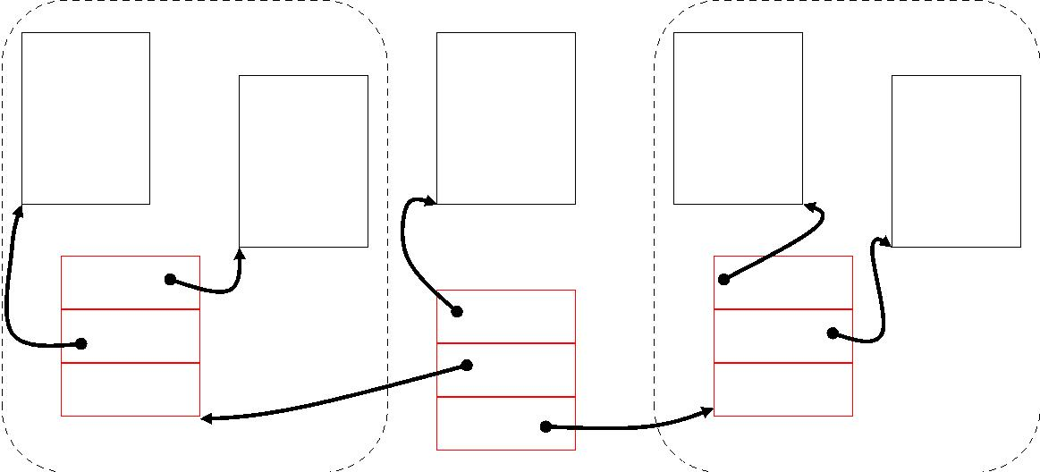
这个表似曾相识… 真正故事:GDT+LDT
16
8
4 段基址31..24G
段基址15..0
段限19..16 P DPL
段基址23..16
段限长15..0
cs:ip
0
0
GDT
?
31
0
jmpi 0, 8
Data
Code_{o}
s
Data
1
Code
2
Code
1
2
进
程
1
进
程
2
LDT₁
LDT₂
GDT
Operating Systems
- 12 -

